Slide 1
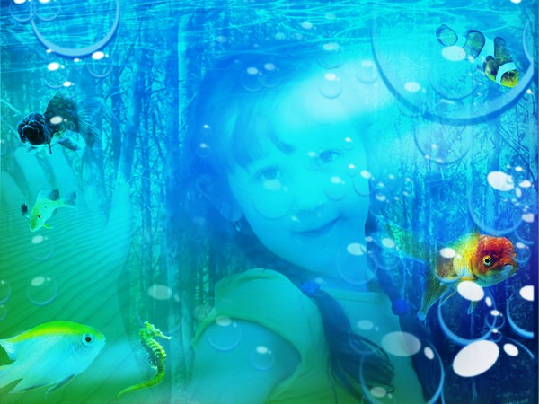
Исследовательская работа по теме:
Слышат ли музыку аквариумные рыбки?
Выполнила:
Новикова Лиза 3-а класс
Научный руководитель:
Савина Марина Александровна

Slide 2
Цель исследования:
узнать, слышат ли музыку аквариумные рыбки
Задачи:
1. Изучить поведение рыб при прослушивании музыки разных жанров,
провести наблюдения за аквариумными рыбами.
2. Изучить научно – познавательную литературу по данной теме.
3. Оценить полученные результаты.
Гипотезы:
Если обитатели аквариума слышат музыку, то какая им нравится?
Методы исследования:
наблюдение за аквариумными рыбками;
изучение научно-познавательной литературы.
Объект исследования:
обитатели аквариума

Slide 3
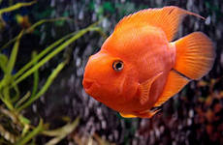
Попугай
Аквариумные рыбки – попугаи, очень красивые и прожорливые.
И по натуре своей игривые, за ними интересно наблюдать,
но не смотря на всю привлекательность этих рыбок они агрессивны и не все рыбки могут с ними соседствовать.

Slide 4
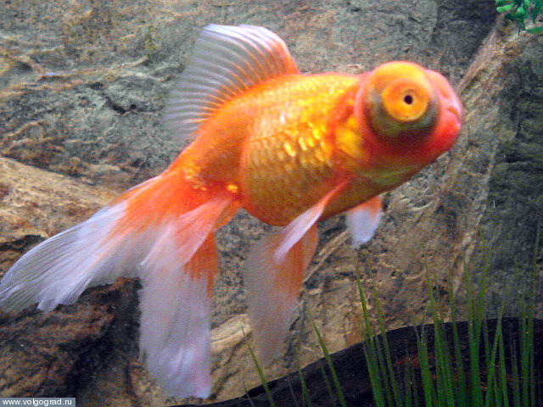
Телескоп
Рыбки телескоп –Спокойные по характеру, мирные, хорошо уживаются с такими же спокойными соседями.
Эти рыбки выведены из Золотой рыбки, они отличаются выпуклыми глазами.

Slide 5
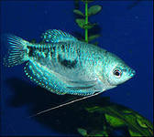
Гурами
Гурами – популярная
аквариумная рыба.
Мирная, легко уживается
с любыми другими
рыбами, как самыми
мелкими,
так и большими.
Немного пуглива.

Slide 6
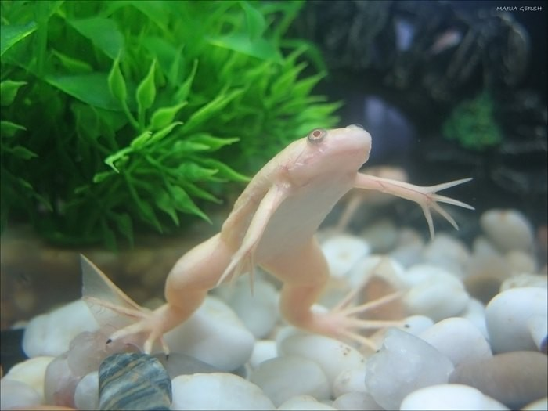
Шпорцевые лягушки
А еще в аквариуме живут две Шпорцевые лягушки – за ними очень интересно наблюдать, их считают достаточно умными. Они закладывают пищу в рот передними лапками и со временем привыкают к человеку, что позволяют себя даже погладить. Но следует учитывать , что гладить только в воде

Slide 7
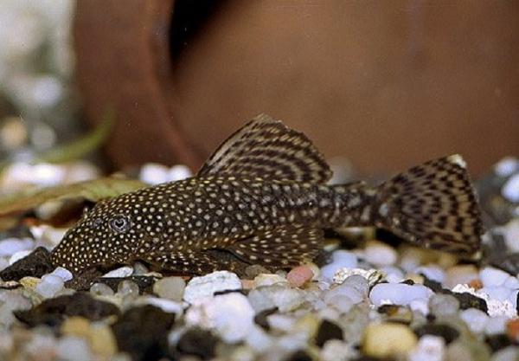
Сомики
Сомики – очень тихие жители аквариума, днём они отдыхают ,
а вот ночью когда гаснет свет, они выплывают из - под коряг,
ракушек, и начинают добывать корм. Сомиков обычно рекомендуют как санитаров аквариума.

Slide 8
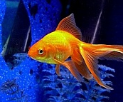
Золотая рыбка
Золотая рыбка - Существует множество легенд, связанных с появлением золотых рыбок. Например, китайцы считают этих рыбок ожившими слезами прекрасной девушки. Настоящей сенсацией стало появление в Европе золотых рыбок, ведь европейцы в те давние времена просто не верили в то, что такие рыбки существуют, считая их сказочными существами

Slide 9
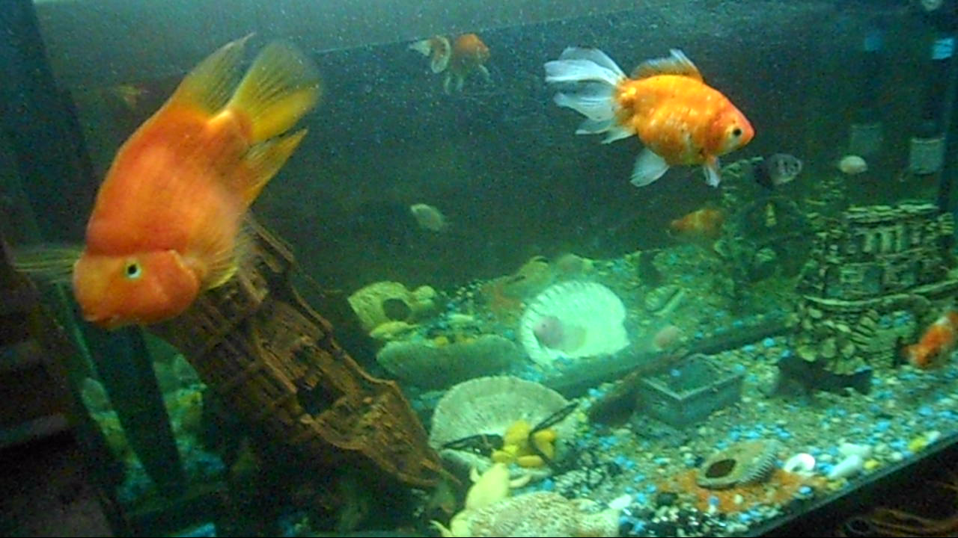
Начало эксперимента

Slide 10
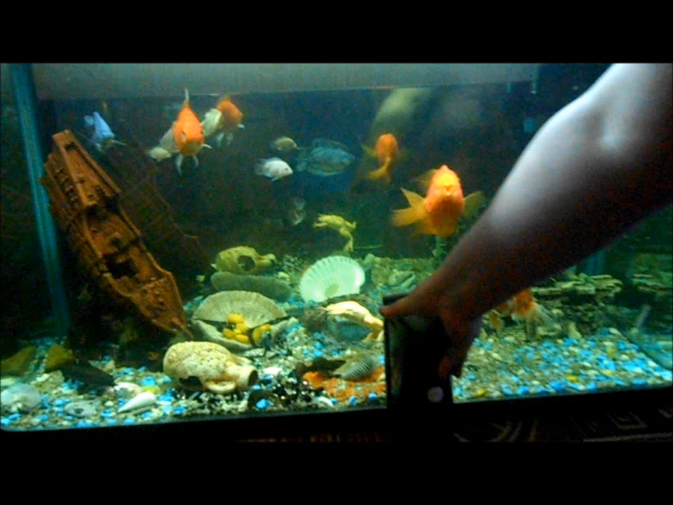
Вивальди «Времена года»

Slide 11
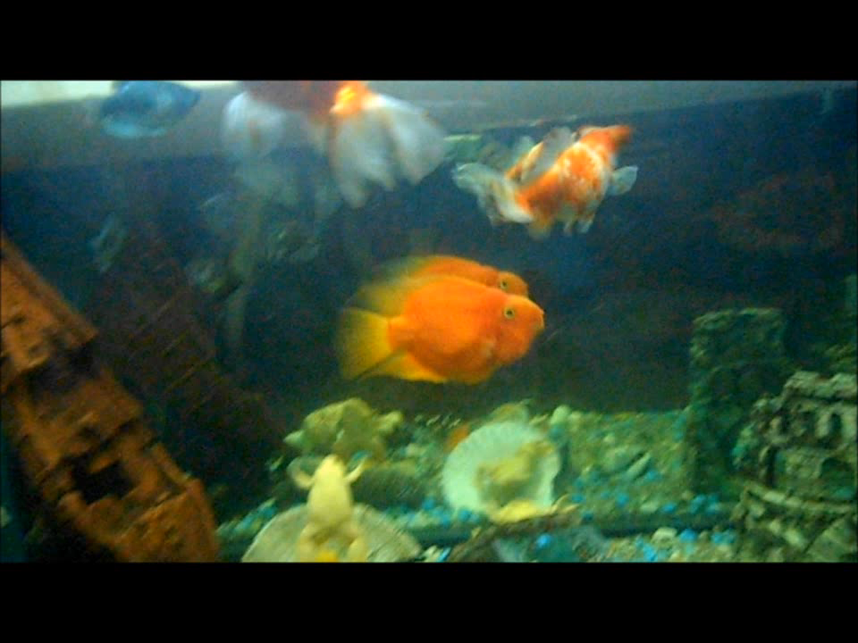
Популярная песня «Смайлик»

Slide 12
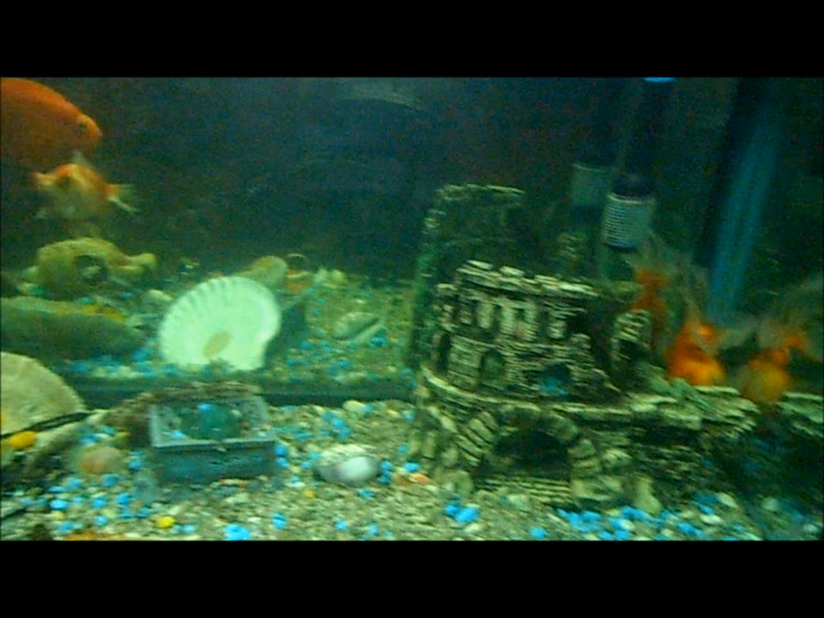
Рок группа «Рамштайн»

Slide 13
Вывод:
- Рыбки слышат музыку.
-Не все обитатели аквариума одинаково реагируют на музыку. Вот сомики например, вели себя спокойно и обычно.
- Самыми музыкальными оказались: попугаи, золотые рыбки и аквариумные лягушки.
Итог: Моё предположение подтвердилось: обитатели аквариума слышат музыку, реагируют на неё, громкая и агрессивная вызывает чувства страха, а классическая и популярная им даже нравится.

Slide 14
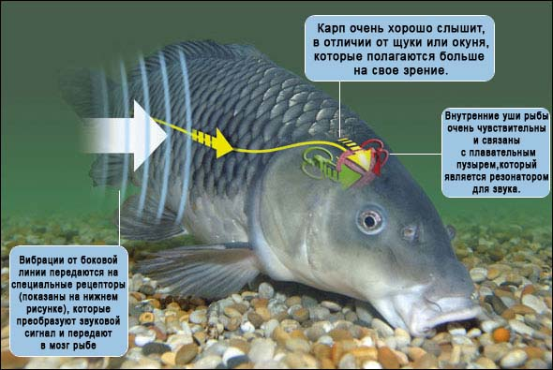
А что говорят ученые?

Slide 15
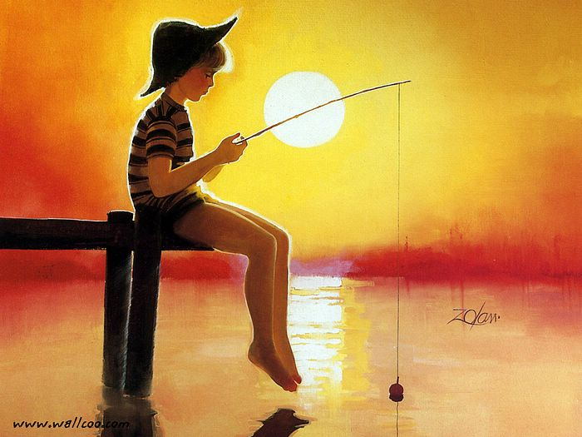
Сидите на берегу тихо, друзья рыболовы!

Slide 16
Литературный обзор:
В процессе работы над данной темой мною была изучена и проанализирована научно – познавательная литература, которая помогла осуществить выполнение данной работы.
1. Подбор по материалам из сети Интернет:
www. news.com
  www.aquamare.ru
http://fishing.org.ua/riby/z_govor.htm
2. Журнал « Подводный мир» 2008г.
3.Большая детская энциклопедия. А.Ким, В.Демыкин 2001г.

